Slide 1
DZIECI W ŚWIECIE MULTIMEDIÓW A POTRZEBA KONTAKTU. JAK MÓWIĆ, ŻEBY DZIECI SŁUCHAŁY, JAK SŁUCHAĆ, ŻEBY MÓWIŁY?

Slide 2
1.KIEDY, JAK i DLACZEGO należy ograniczyć CZAS korzystania z mediów?

Slide 3
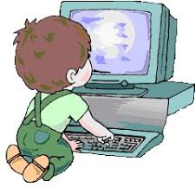
NOWY PROBLEM SPOŁECZNY - UZALEŻNIENIE DZIECI OD MEDIÓW ORAZ SIECI
CORAZ WIĘCEJ CZASU W SIECI
NEGATYWNE SKUTKI ZDROWOTNE I SPOŁECZNE

Slide 4
CZAS…

Slide 5
CZAS…
dzieci do ukończenia drugiego roku życia w ogóle nie powinny korzystać z urządzeń z ekranem

Slide 6
CZAS…
w przypadku przedszkolaków zaleca się, by łączny czas korzystania z takich urządzeń nie był dłuższy niż 30 minut dziennie, przy czym czas jednorazowej sesji nie powinien przekraczać 15 minut

Slide 7
CZAS…
dzieci w wieku wczesnoszkolnym powinny korzystać z multimediów nie dłużej niż godzinę dziennie

Slide 8
CZAS…
wraz z wiekiem stopniowo można zwiększyć dzienny limit korzystania z mediów

Slide 9
JAKIE SIECI W SIECI?
GRY INTERNETOWE
PORTALE SPOŁECZNOŚCIOWE, KOMUNIKATORY
NIEBEZPIECZNE TREŚCI (18+)

Slide 10
DLACZEGO NADUŻYWAMY INTERNETU?

Slide 11
Dlaczego nadużywamy internetu? (1)
DOSTĘPNOŚĆ (bezpłatnie)
ATRAKCYJNOŚĆ
NIESKOŃCZONY CHARAKTER (system linków)
SZYBKA NAGRODA
POCZUCIE ANONIMOWOŚCI

Slide 12
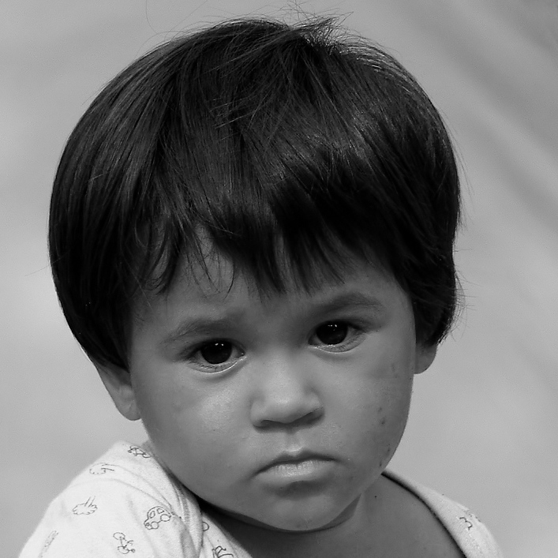
Dlaczego nadużywamy internetu? (2)
NIEPOWODZENIA SZKOLNE
ODRZUCENIE PRZEZ GRUPĘ RÓWIEŚNICZĄ
PROBLEMY RODZINNE

Slide 13
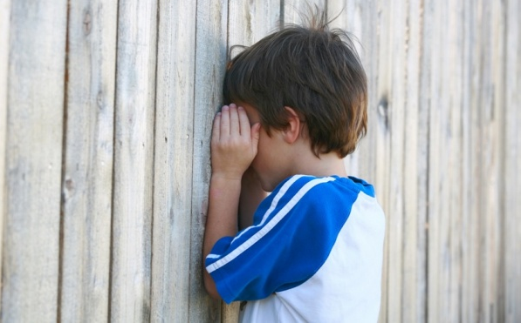
Dlaczego nadużywamy internetu? (3)
DEPRESJA
NADMIERNA WRAŻLIWOŚĆ/ NIEŚMIAŁOŚĆ
WSPÓŁWYSTĘPOWANIE INNYCH NAŁOGÓW
NISKA SAMOOCENA, BRAK PEWNOŚCI SIEBIE
BRAK UMIEJĘTNOŚCI RADZENIA SOBIE ZE STRESEM

Slide 14
JAK DIAGNOZOWAĆ?
NIEKONTROLOWANY CZAS I INTENSYWNOŚĆ KORZYSTANIA
KORZYSTANIE Z INTERNETU POWODUJE ZANIEDBANIA W INNYCH SFERACH ŻYCIA

Slide 15
Jak diagnozować? OBJAWY „SIECIOHOLIZMU” (WG WORONOWICZ 2009)
SPĘDZANIE DUŻEJ ILOŚCI CZASU W SIECI
ROZDRAŻNIENIE W PRZYPADKU BRAKU MOŻLIWOŚCI KORZYSTANIA Z INTERNETU
MOCNO OSŁABIONA KONTROLA CZASU SPĘDZANEGO PRZED KOMPUTEREM LUB W INTERNECIE

Slide 16
Jak diagnozować?
ZANIEDBYWANIE ZAINTERESOWAŃ, ZNAJOMOŚCI, NA RZECZ KORZYSTANIA Z KOMPUTERA/INTERNETU
SPĘDZANIE CZASU W SIECI NAWET WTEDY, GDY NIE JEST TO JUŻ INTERESUJĄCE, APATIA, NUDA
POWTARZAJĄCE SIĘ KŁÓTNIE ZWIĄZANE Z NADUŻYWANIEM INTERNETU

Slide 17
Jak diagnozować?
MONOTONNA I JEDNORODNA AKTYWNOŚĆ PRZY KOMPUTERZE
NASILAJĄCE SIĘ NIEPRZYJEMNE STANY EMOCJONALNE
UKRYWANIE KORZYSTANIA Z INTERNETU, KŁAMSTWA

Slide 18
JAK REAGOWAĆ?

Slide 19
Jak reagować? (1)
NAZWAĆ PROBLEM
ROZMAWIAĆ
ZDIAGNOZOWAĆ sytuacje towarzyszące ucieczce w wirtualny świat
HARMONOGRAM DNIA
ZASADY I ETAPY OGRANICZANIA KORZYSTANIA

Slide 20
Jak reagować? (2)
NAGRADZAĆ SUKCESY W OGRANICZANIU
ODŁĄCZYĆ INTERNET LUB WYŁĄCZYĆ KOMPUTER, GDY DZIECKO KORZYSTA Z NIEGO W SPOSÓB, KTÓRY ZAGRAŻA JEGO ZDROWIU
WYJAŚNIĆ PRZYCZYNY OGRANICZEŃ
KONTAKT Z PROFESJONALISTĄ

Slide 21
KONTAKT Z PROFESJONALISTĄ
dyzurnet.pl
lub pod numerem:
800 100 100

Slide 22
LEPIEJ ZAPOBIEGAĆ…
ZAANGAŻOWANIE DZIECKA W ŻYCIE DOMOWE
ROZMOWA, nawet trudna
AKCEPTACJA
WYTRWAŁOŚĆ

Slide 23
2.Jak chronić przed zagrożeniami sieci?

Slide 24
JAK CHRONIĆ DZIECKO W INTERNECIE?
Konfiguracja urządzenia
2. Programy kontroli rodzicielskiej, np.:
▪Beniamin (Windows XP/Vista/7/8/10)
▪Norton Family (Windows, Android, iOS)
▪Kaspersky SafeKids (Windows, Android, iOS)
▪F-Secure SAFE (Windows, Android, iOS)
▪Mobikid (Android)
▪Kids Place (Android)

Slide 25
JAK CHRONIĆ DZIECKO W INTERNECIE?
3. Zainteresowanie rodzica działaniami dziecka online

Slide 26
JAK CHRONIĆ DZIECKO W INTERNECIE?
4.Zasady korzystania z internetu:
Określony czas spędzany online
Korzystanie ze sprawdzonych miejsc w sieci
Zgłaszanie nietypowych sytuacji online

Slide 27
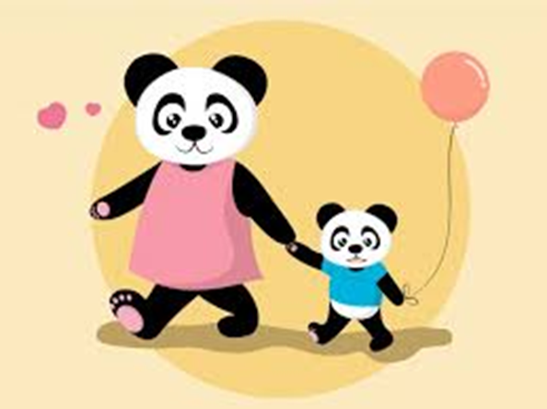
W SIECI O SIECI…
fundacja.orange.pl/kurs/ - Bezpiecznie Tu i Tam – kurs internetowy dla rodziców
www.edukacja.fdds.pl/elearning/bezpieczenstwo-dzieci-i-mlodziezy-online.php - Kurs „Bezpieczeństwo dzieci i młodzieży online”
Kampania: „Chroń dziecko w sieci” – ustawienia i urządzenia
http://www.dzieckowsieci.pl/
Internet dla najmłodszych:
https://sieciaki.pl/best

Slide 28
https://fundacja.orange.pl/kurs/

Slide 29
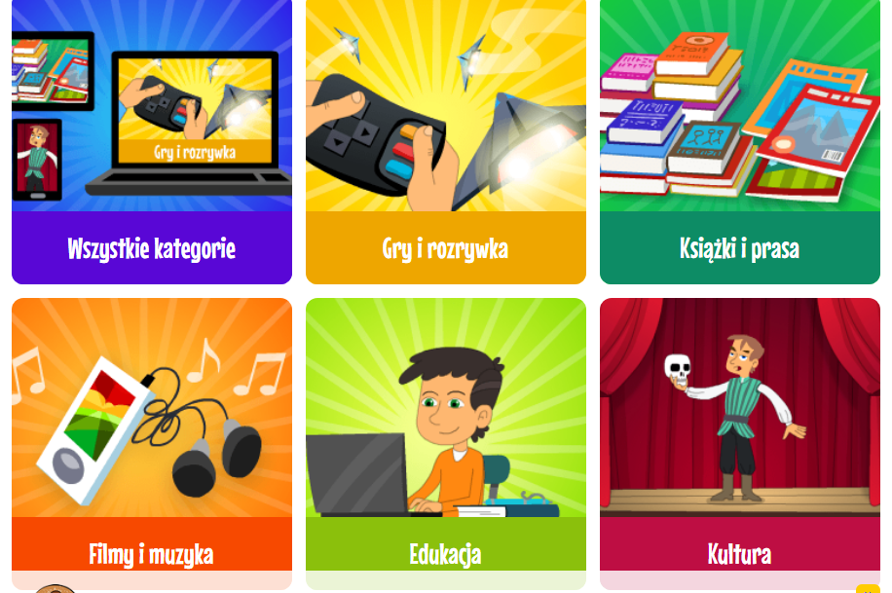
Sieciaki.pl - https://sieciaki.pl/best

Slide 30
ROZWIĄZANIA:
PROGRAMY KONTROLI RODZICIELSKIEJ
KATALOG BEZPIECZNYCH STRON I PRZEGLĄDARKA BEST
APLIKACJA CHROŃ DZIECI W SIECI ORANGE
BEZPIECZNY STARTER ORANGE
800 100 100 – TELEFON DLA RODZICÓW I NAUCZYCIELI W SPRAWACH BEZPIECZEŃSTWA DZIECI
DYŻURNET.PL – ZGŁASZANIE NIELEGALNYCH TREŚCI ONLINE
SIECIAKI.PL – EDUKACJA DLA MŁODYCH INTERNAUTÓW
BEZPIECZNIE TU I TAM – KURS INTERNETOWY DLA RODZICÓW

Slide 31
3.Kiedy i jak rozmawiać z dziećmi?
Film: https://www.youtube.com/watch?v=tTSwVhNHPt0

Slide 32
Kiedy?
Warto korzystać z okazji do rozmów, np. podczas oglądania telewizji, słuchania radia, jazdy samochodem, kiedy nadarza się dany temat.

Slide 33
Jak rozmawiać?

Slide 34
Określamy myśli i uczucia…

Slide 35
ZAMIAST KARY OKREŚLAMY MYŚLI I UCZUCIA…
-Przeraziłam się, kiedy zadzwoniła mama Justyny i powiedziała, że jeszcze nie dotarłaś na przyjęcie.
-Tylko trochę się spóźniłam.
-Dla Ciebie to było „trochę”, ale dla czekających - długo. Wszyscy się zamartwiali.
…ORAZ OCZEKIWANIA…
-Kasiu, oczekuję, że jeśli masz gdzieś być o konkretnej godzinie, to dotrzymasz słowa.

Slide 36
ZAMIAST LEKCEWAŻYĆ UCZUCIA…
-O nie! Mój referat jest na jutro.
-Nie mów, że jeszcze go nie skończyłeś.
-Myślałem, że jest na piątek.
-Tak to właśnie jest, jak nie planujesz pracy.
-Ale…
-Żadnych ale. Zaraz siadaj i to zrób!
-Odczep się ode mnie!
-Licz się ze słowami!
POTWIERDZAMY, ŻE ROZUMIEMY…
-Rozumiem.
-Mhm.
-Aha.

Slide 37
4. Słowa, które „zamykają” i „otwierają?”

Slide 38
12 BLOKAD…

Slide 39
12 BLOKAD…
1.NAKAZYWANIE, POLECANIE
(w nieodpowiedniej sytuacji, ignorowanie uczuć):
Przestań się użalać i weź się do roboty.

Slide 40
12 BLOKAD…
2.OSTRZEGANIE, GROŹBA:
Jeżeli nie będziesz dużo pracował, nie masz co marzyć o dobrych stopniach w tej szkole.

Slide 41
12 BLOKAD…
3.MORALIZOWANIE, „GŁOSZENIE KAZAŃ”, „POWINIENEŚ/POWINNAŚ”:
Wiesz dobrze, że z chwilą, gdy przychodzisz do szkoły, Twoim zadaniem jest nauka: swoje osobiste problemy powinieneś zostawić w domu, bo tam jest ich miejsce.

Slide 42
12 BLOKAD…
4.DORADZANIE, PROPONOWANIE GOTOWYCH ROZWIĄZAŃ:
Musisz lepiej zaplanować sobie dzień. Wówczas uda Ci się wszystko wykonać.

Slide 43
12 BLOKAD…
5.POUCZANIE, WYKŁAD:
Przyjrzyjmy się faktom…

Slide 44
12 BLOKAD…
6. OSĄDZANIE:
Jesteś po prostu leniwy albo lubisz odkładać wszystko na ostatnią chwilę.

Slide 45
12 BLOKAD…
7. WYŚMIEWANIE, OŚMIESZANIE:
Zachowujesz się jak dziecko w przedszkolu.

Slide 46
12 BLOKAD…
8.INTERPRETOWANIE,
DIAGNOZOWANIE:
Starasz się po prostu wykręcić od tej pracy.

Slide 47
12 BLOKAD…
9. CHWALENIE, WYDAWANIE OCEN POZYTYWNYCH (w nieodpowiednim momencie):
Jesteś naprawdę bardzo zdolnym młodym człowiekiem. Jestem pewien, że jakoś dasz sobie z tym radę.
(Dziecko myśli: powinienem sam sobie z tym poradzić.)

Slide 48
12 BLOKAD…
10. „USPOKAJANIE”,„POCIESZANIE”:
Nie jesteś jedyny, który to przeżywa. Ja miałem takie same problemy. Poza tym jak już to przeżyjesz, zobaczysz, że to wcale nie jest takie skomplikowane.
(Dziecko myśli: mój problem nie jest ważny, niepotrzebnie o tym mówiłem)

Slide 49
12 BLOKAD…
11.WYPYTYWANIE, KRZYŻOWY OGIEŃ PYTAŃ:
Czy uważasz, że zadanie jest za trudne? Ile czasu mu już poświęciłeś? Dlaczego tak długo czekałeś z prośbą o pomoc? Ile godzin dziennie na to poświęcasz?
(Dziecko myśli: uważają, że jestem winny)

Slide 50
12 BLOKAD…
12.ODWRACANIE UWAGI, DOWCIPKOWANIE:
Porozmawiajmy o czymś przyjemniejszym. Teraz nie czas o tym mówić. Powróćmy do naszych zajęć. Wydaje mi się, że ktoś wstał dziś lewą nogą.
(Dziecko myśli: Nie chcą mnie zrozumieć, nie traktują mnie poważnie, już więcej nie ma co mówić o swoich kłopotach.)

Slide 51
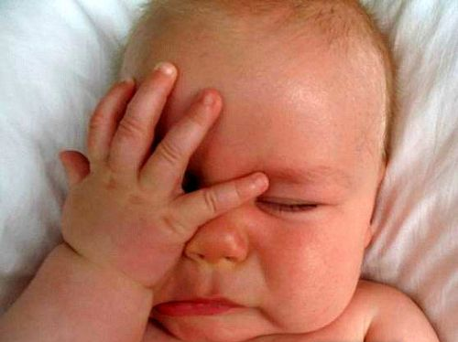
Efekt:
„COŚ JEST ZE MNĄ NIE TAK”

Slide 52
UMIEJĘTNE SŁUCHANIE

Slide 53
MILCZENIE - czyli SŁUCHANIE

Slide 54
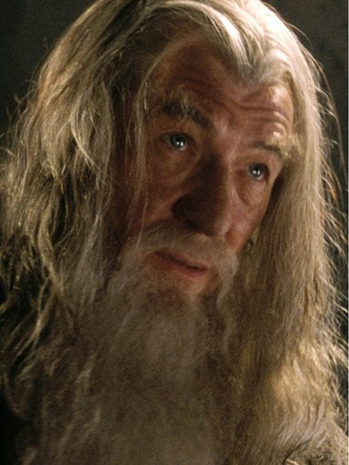
POTAKIWANIE – czyli SŁUCHANIE

Slide 55
SŁOWA-„OTWIERACZE”
„Czy chciałbyś coś więcej na ten temat powiedzieć?”
„To interesujące, mów dalej”
„Wygląda na to, że bardzo to przeżywasz?”
„Interesuje mnie to, co mówisz”
„Wyglądasz na zmartwioną?...”
itp.

Slide 56
Efekt:
„SAM POTRAFIĘ ZNALEŹĆ ROZWIĄZANIE TEJ SYTUACJI!”
*RODZIC TOWARZYSZY SAMODZIELNEMU POSZUKIWANIU ROZWIĄZANIA PRZEZ DZIECKO, NAPROWADZA

Slide 57
Bibliografia, wykaz stron internetowych:
Faber A., Mazlish E., Jak mówić do nastolatków, żeby nas słuchały. Jak słuchać, żeby z nami rozmawiały, Poznań 2006.
Gordon T., Wychowanie bez porażek w szkole, Warszawa 1995.
https://fundacja.orange.pl/strefa-wiedzy/materialy-edukacyjne-dla-rodzicow/
https://fundacja.orange.pl/strefa-wiedzy/materialy-edukacyjne-dla-dzieci-i-mlodziezy/
https://fundacja.orange.pl/files/user_files/user_upload/materialy_edu_dla_nauczycieli/Internet_bez_przesady/
https://www.youtube.com/watch?v=tTSwVhNHPt0
https://sieciaki.pl/
https://dyzurnet.pl/
http://www.dzieckowsieci.pl/
https://fdds.pl/
https://www.saferinternet.pl

Slide 58
DZIECI W ŚWIECIE MULTIMEDIÓW A POTRZEBA KONTAKTU. JAK MÓWIĆ, ŻEBY DZIECI SŁUCHAŁY, JAK SŁUCHAĆ, ŻEBY MÓWIŁY?

